Slide 1
Zakony w życiu średniowiecznego Kościoła

Slide 2
Początek życia monastycznego
Mnisi Kościoła Wschodniego

Slide 3
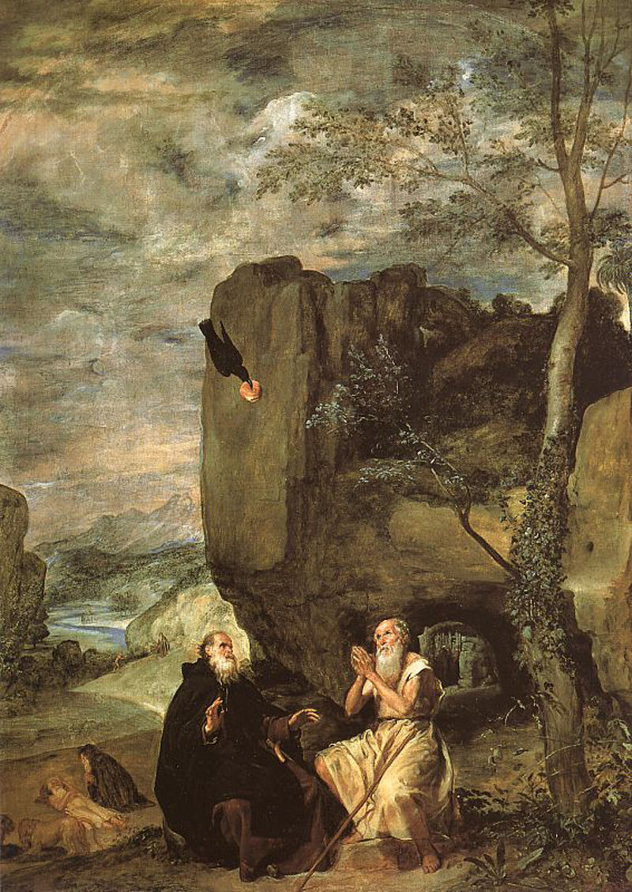
Anachoreci
erem na pustyni egipskiej
modlitwa
asceza (pokuta)
czystość
życie z pracy własnych rąk
św. Paweł z Teb (+341)
św. Antoni Wielki (+356)
Notes:
W III w. n.e. niektórzy chrześcijanie zapragnęli praktykować swoją wiarę w nowy sposób – przez pustelnictwo. Św. Paweł z Teb (+341) oraz św. Antoni Wielki (+356) postanowili całkowicie oddać się modlitwie i praktykom pokutnym (ascezie) w samotności, dlatego zamieszkali na pustyni egipskiej. Stali się pierwszymi mnichami i w ten sposób narodziło się życie monastyczne (od łac. monachus – mnich). Pustelnie nazywano eremami, a pustelników eremitami. Edykt mediolański w 313 r. spowodował szybki rozwój tej nowej formy religijności chrześcijan. Za Antonim na pustynię poszło wielu innych ludzi, którzy pragnęli oddać się Chrystusowi poprzez samotne życie w czystości oparte na pracy, modlitwie i praktykach ascetycznych. Ten styl życia nazwano anachoretyzmem.
Na obrazie św. Paweł z Teb spotyka się ze św. Antonim. Kruk, który na Boże polecenie żywił św. Pawła chlebem, w tym dniu przyniósł podwójną porcję.

Slide 4
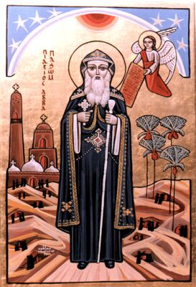
Cenobici
wspólnota pustelników w monasterze
pustynia egipska
czystość, ubóstwo i posłuszeństwo przełożonym
modlitwa, asceza i lectio divina
praca dla wspólnoty podzielona na poszczególnych członków
Reguła spisana przez Pachomiusza
→ św. Pachomiusz (+346)
Notes:
Ponieważ samotne życie na pustyni jest bardzo wymagające, szybko pojawiła się nowa forma życia mnichów – cenobityzm. Św. Pachomiusz zgromadził wokół siebie wspólnotę mężczyzn żyjących na egipskiej pustyni w czystości, ubóstwie i posłuszeństwie przełożonym. Praca, modlitwa, asceza i studiowanie Pisma Świętego (czyli lectio divina) odbywały się w klasztorach zwanych monasterami według spisanej przez Pachomiusza reguły. Klasztory, czyli miejsca, gdzie mieszkali mnisi nazywano monasterami. Bardzo szybko pojawiły się także podobne wspólnoty żeńskie.

Slide 5
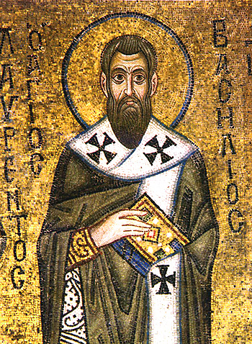
Bazylianie
św. Bazyli Wielki (+379) – pustelnik biskupem
Cezarea Kapadocka (dzisiejsza Turcja)
przeniesienie monasteru do miasta
reguła Bazylego
zasady jak u cenobitów
praca z potrzebującymi: bezdomnymi, niepełnosprawnymi, chorymi, podróżnymi
Notes:
W 370 r. spośród cenobitów wybrano biskupa Cezarei Kapadockiej na terenie dzisiejszej Turcji. Był nim Św. Bazyli Wielki (+379), który przeniósł życie monastyczne do swojego miasta. Mnichom oddał wystarczająco ziemi w centrum, aby mogli oni nie tylko praktykować modlitwę i ascezę, ale także zająć się potrzebującymi: bezdomnymi, niepełnosprawnymi, chorymi i podróżnymi. Życie w czystości, ubóstwie i posłuszeństwie określała reguła napisana przez założyciela. Od jego imienia zgromadzenie nazwano bazylianami.
Na obrazie św. Bazyli.

Slide 6
Pierwsze reguły zakonne na zachodzie

Slide 7
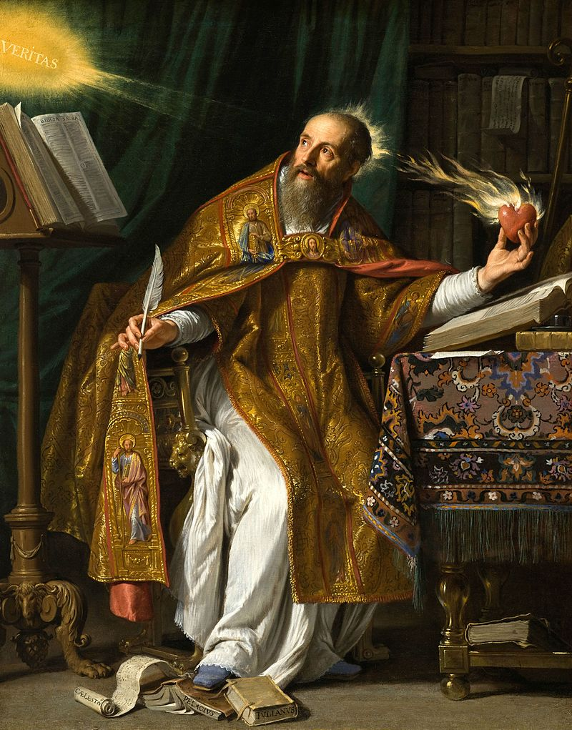
Augustianie
Reguła św. Augustyna (+430)
pierwsze wspólnoty: Tagasta, Hippona (dzisiejsza Algieria)
czystość, ubóstwo i posłuszeństwo
otwarcie eremitów na zadania, jakie stawia im lokalna wspólnota Kościoła
wielu późniejszych biskupów afrykańskich wyszło z tej wspólnoty
nazwa i zjednoczenie w XIII w.
Notes:
Na zachodzie mnisi od początku żyli w miastach. Twórcą pierwszej reguły w Kościele łacińskojęzycznym był św. Augustyn (+430). W czasie swoich licznych podróży miał on okazję zapoznać się z zasadami życia monastycznego (opowiadał mu o nich przyjaciel w Mediolanie). Tuż po swoim nawróceniu Augustyn założył takie wspólnoty zakonne Pierwsza powstała w jego rodzinnej miejscowości Tagaście, a kolejne w Hipponie, gdzie Augustyn został wybrany biskupem. Są to tereny dzisiejszej Algierii. Reguła Augustyna zakładała otwartość mnichów na zadania, jakie stawia przed nimi lokalna wspólnota Kościoła. To spowodowało, że wielu późniejszych afrykańskich biskupów wywodziło się właśnie spośród augustianów. Regułą św. Augustyna inspirowali się w swojej działalności późniejsi wielcy święci, np. św. Patryk (+ 461), św. Grzegorz Wielki (+ 547). Z czasem według tej reguły powstało wiele wspólnot. Wszystkich eremitów żyjących według niej zjednoczono w XIII w. i nazwano augustianami.
Obraz przedstawia św. Hieronima.

Slide 8
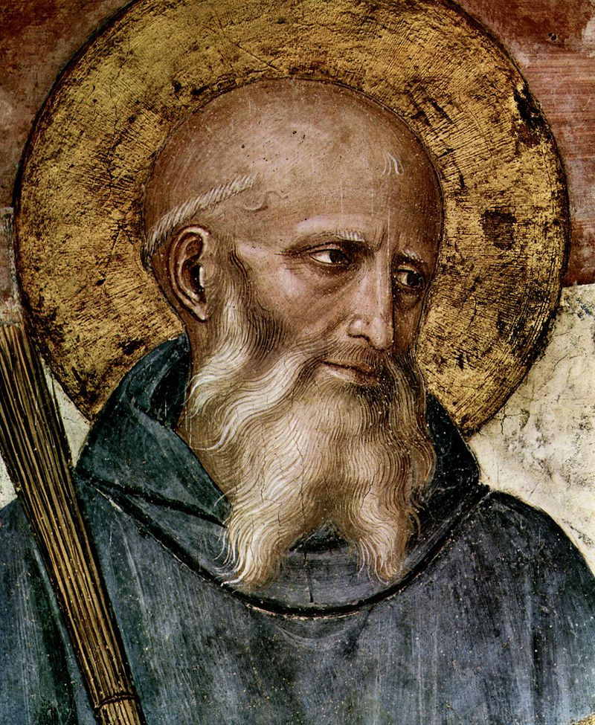
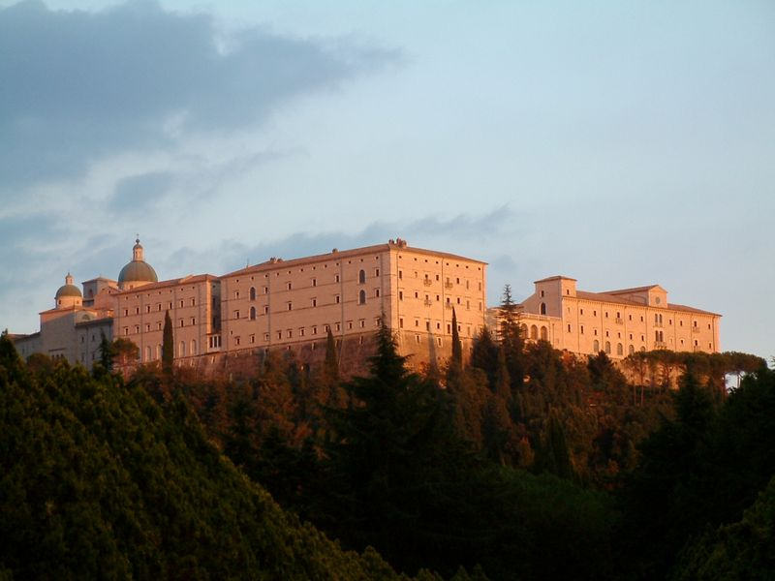
Benedyktyni
śluby: stałości, zwyczajów monastycznych i posłuszeństwa
Reguła Benedykta
Ordo et pax (porządek i pokój)
Ora et labora (módl się i pracuj)
św. Benedykt z Nursji (+547)
św. Scholastyka (+542 lub 543)
Notes:
W 529 r. jeden z włoskich pustelników św. Benedykt (+ 547) w wyniku nieporozumień ze swoją dotychczasową wspólnotą założył klasztor na górze Monte Casino. Od mnichów, którzy zapragnęli tam żyć, założyciel wymagał ślubów stałości miejsca, zachowania zwyczajów monastycznych oraz posłuszeństwa względem napisanej przez siebie Reguły. Hasłem przewodnim zakonu stały się Ordo et pax (porządek i pokój). Mnisi są jednak bardziej znani z motta Reguły – Ora et labora (módl się i pracuj). Św. Benedykt miał siostrę bliźniaczkę św. Scholastykę, która, pracując wraz z bratem, założyła zgromadzenie benedyktynek.
Klasztory benedyktyńskie w średniowieczu stały się szybko miejscami rozwoju nauki i kultury, a przede wszystkim głębokiego życia duchowego. W czasach kryzysu Kościoła w IX i X w. to właśnie od opactwa benedyktyńskiego w Cluny rozpoczęła się odnowa życia moralnego. Z tego klasztoru bowiem pochodził papież Grzegorz VII. Będzie o tym osobna katecheza ☺
Na zdjęciu klasztor w Monte Casino współcześnie. Obraz przestawia św. Benedykta.

Slide 9
Nowe zgromadzenia w średniowieczu

Slide 10
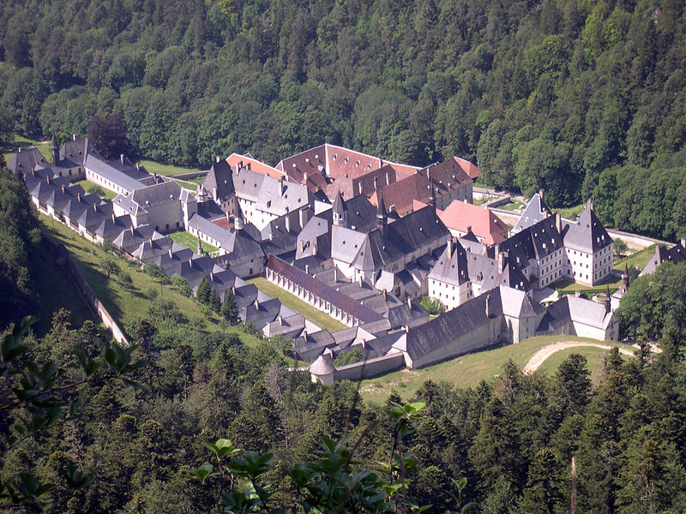
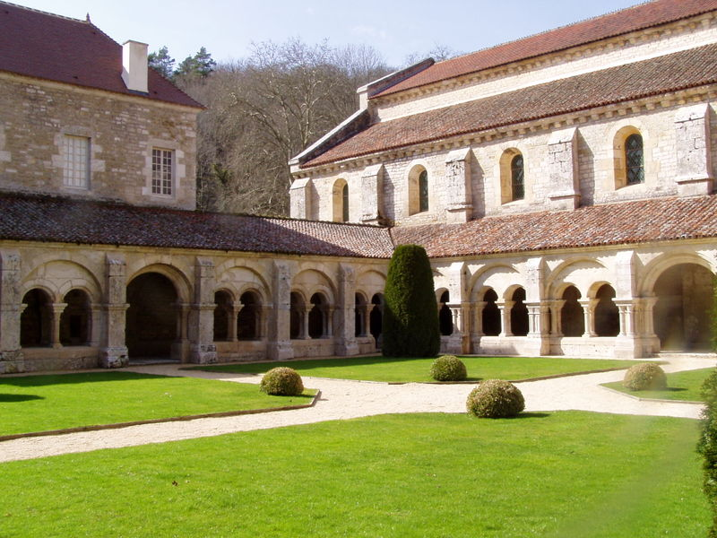
Kartuzi
Cystersi
bardzo surowa reguła (spisana po śmierci założyciela)
św. Brunon z Kolonii (+1101)
1084 r.
ich reguła nie zmieniła się do dziś
reguła św. Benedykta
św. Robert (+1111)
1098 r.
cystersami byli m.in. św. Bernard z Clairvaux i bł. Wincenty Kadłubek
Notes:
Do odnowy przyczynił się także św. Brunon z Kolonii, który w 1084 r. założył bardzo surowy zakon kartuzów oraz św. Robert, który zapoczątkował w 1098 r. zgromadzenie cystersów. Kartuzów w Polsce nie ma, ale warto wiedzieć, że są jedynym zgromadzeniem katolickim, którego reguła nie zmieniła się od tysiąca lat. Do dzisiaj mnisi ci wstają na modlitwę nawet w nocy. Natomiast cystersi w Polsce są obecni do dziś, choć kiedyś byli liczniejsi. Najbardziej rozpoznawalne nazwiska wśród cystersów to św. Bernard z Clairvaux (wielki teolog i nauczyciel) i bł. Wincenty Kadłubek (autor Kroniki dziejów Polski i biskup krakowski).
Na zdjęciach klasztory zagraniczne: kartuski i cysterski.

Slide 11
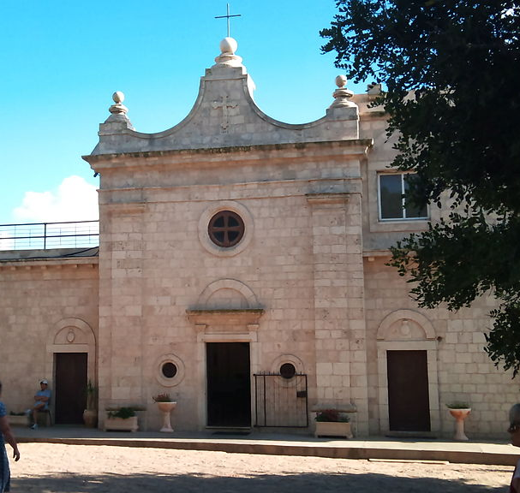
Karmelici
Góra Karmel w Ziemi Świętej
pustelnicy naśladujący Eliasza
św. Bertold w XII w. uczynił z nich wspólnotę
regułę napisał patriarcha Jerozolimy św. Albert (później była nieco zmieniana)
prześladowania sprawiły, że zgromadzenie przeniosło się do Europy i rozprzestrzeniło
reforma w XVI w.
Notes:
Ciekawą historię ma także zgromadzenie karmelitów. Formalnie powstało ono w XII w., gdy św. Bertold został pierwszym opatem pustelników mieszkających na górze Karmel w Palestynie. Mnisi przebywali tam jednak już wiele wieków wcześniej. Naśladowali Eliasza (który według podań na tej właśnie górze trwał na modlitwie), mieszkali w grotach, a szczególnie czcili Matkę Bożą. Regułę dla zgromadzenia zwaną „formułą życia” napisał dla mnichów św. Bertolda łaciński patriarcha Jerozolimy – św. Albert. Z czasem regułę rozszerzono, a potem adaptowano do nowych warunków. Gdy muzułmanie wszczęli prześladowania w Ziemi Świętej, karmelici udali się do Europy i w ten sposób zakon rozprzestrzenił się. Zakon ma gałąź męską i żeńską. W XVI w. zreformowali go św. Teresa z Avila i św. Jan od Krzyża – najsławniejsi święci karmelitańscy. W wyniku reformy regułę zaostrzono; zreformowane zgromadzenie nazwano karmelitami bosymi, a mnisi żyjący według łagodniejszej, starej reguły to karmelici trzewiczkowi.
Na zdjęciu kościół na górze Karmel – kolebka karmelitów.

Slide 12
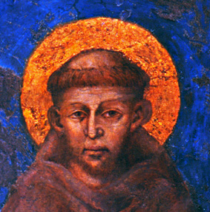
Franciszkanie
Dominikanie
św. Franciszek z Asyżu (+1226)
Włochy
naśladowanie Jezusa: całkowite ubóstwo
W XVI w. zakon podzielił się na kilka zgromadzeń
św. Dominik Guzmán (+1221)
Francja
Zakon Kaznodziejski
naśladowanie Jezusa: walka z herezjami poprzez wędrówki po kraju i głoszenie kazań do ludu
zakon szybko związano z Inkwizycją
Notes:
W XIII w. Kościół ponownie przeżywał kryzys. Wśród ludu szerzyło się coraz więcej trudnych do zwalczenia herezji, a rosnące bogactwo duchowieństwa pociągało za sobą coraz większe zepsucie moralne. Dlatego Bóg dał światu świętych, którzy zapragnęli radykalnie naśladować Jezusa we wszystkim, przede wszystkim w ubóstwie i głoszeniu Dobrej Nowiny. Św. Franciszek z Asyżu (+1226) założył we Włoszech zakon franciszkanów, a św. Dominik Guzman (+1221) we Francji zakon dominikanów. Oba zgromadzenia nazwano żebraczymi ze względu na ślubowane radykalne ubóstwo. Ich charyzmatem jest głoszenie ludziom Ewangelii. Z czasem zakon franciszkański podzielił się na kilka różnych zgromadzeń i wspólnot męskich.
Na obrazach św. Franciszek i św. Dominik.

Slide 13
Bóg zawsze odpowiada na konkretne potrzeby kościoła
…i daje mu świętych na miarę doświadczanych trudności.

Slide 14
Źródła obrazów
https://pl.wikipedia.org/wiki/Pawe%C5%82_z_Teb#/media/Plik:Diego_Vel%C3%A1zquez_010.jpg
https://pl.wikipedia.org/wiki/Pachomiusz_Starszy#/media/Plik:StPakhom.jpg
https://pl.wikipedia.org/wiki/Bazyli_Wielki#/media/Plik:Basil_of_Caesarea.jpg
https://pl.wikipedia.org/wiki/Augustyn_z_Hippony#/media/Plik:Saint_Augustine_by_Philippe_de_Champaigne.jpg
https://pl.wikipedia.org/wiki/Benedykt_z_Nursji#/media/Plik:Fra_Angelico_031.jpg
https://pl.wikipedia.org/wiki/Monte_Cassino#/media/Plik:Monte_Cassino_Opactwo_1.JPG
https://pl.wikipedia.org/wiki/Kartuzi#/media/Plik:La_Grande_Chartreuse.JPG
https://pl.wikipedia.org/wiki/Cystersi#/media/Plik:Fontenay_cloitre.jpg
https://pl.wikipedia.org/wiki/G%C3%B3ra_Karmel#/media/Plik:The_Church_of_Our_Lady_at_Mount_Carmel_in_Israel.jpg
https://pl.wikipedia.org/wiki/Franciszek_z_Asy%C5%BCu#/media/Plik:Cimabue_Saint_Francis_Fragment.jpg
https://commons.wikimedia.org/wiki/Category:Saint_Dominic#/media/File:SaintDominic.jpg

